Slide 1
Corso di aggiornamento per i coordinatori per la progettazione e per l’esecuzione dei lavori
(D. Lgs. 81/08 - Titolo IV e allegato XIV)
120 ore
arch. Elisa Lanza

Slide 2
SOGGETTI DELLA SICUREZZA IN CANTIERE
COMMITTENTE
RESPONSABILE DEI LAVORI
COORDINATORI
CSP
CSE
IMPRESA
LAVORATORE AUTONOMO
IMPRESA
AFFIDATARIA
IMPRESA
ESECUTRICE
IMPRESA
ESECUTRICE 1
LAVORATORE AUTONOMO
GLI OBBLIGHI DOCUMENTALI da parte dei committenti, delle imprese e dei coordinatori per la sicurezza

Slide 3
SOGGETTI DELLA SICUREZZA IN CANTIERE
COMMITTENTE (art. 89)
Soggetto per conto del quale l'intera opera viene realizzata, indipendentemente da eventuali frazionamenti della sua realizzazione. Nel caso di appalto di opera pubblica, il committente e' il soggetto titolare del potere decisionale e di spesa relativo alla gestione dell'appalto
….. è comunque un committente
il proprietario, l’affittuario o chi ha un diritto reale sull’immobile (nudo proprietario, usufruttuario, ecc.) e come tale, è sottoposto ad una serie di obblighi normativi che gli derivano dall’applicazione del D. Lgs. 81/08 e s.m.i., anche per piccoli interventi di ristrutturazione
GLI OBBLIGHI DOCUMENTALI da parte dei committenti, delle imprese e dei coordinatori per la sicurezza

Slide 4
SOGGETTI DELLA SICUREZZA IN CANTIERE
CSP (art. 89)
Soggetto incaricato, dal committente o dal responsabile dei lavori, dell'esecuzione dei compiti di cui all'art. 91
Soggetto incaricato, dal committente o dal responsabile dei lavori, dell'esecuzione dei compiti di cui all'art. 92, che non può essere il datore di lavoro delle imprese esecutrici o un suo dipendente o il responsabile del servizio di prevenzione e protezione (RSPP) da lui designato
CSE (art. 89)
GLI OBBLIGHI DOCUMENTALI da parte dei committenti, delle imprese e dei coordinatori per la sicurezza

Slide 5
SOGGETTI DELLA SICUREZZA IN CANTIERE
IMPRESA AFFIDATARIA
(art. 89)
IMPRESA ESECUTRICE
Impresa titolare del contratto di appalto con il committente che, nell'esecuzione dell'opera appaltata, può avvalersi di imprese subappaltatrici o di lavoratori autonomi
LAVORATORE AUTONOMO
(art. 89)
GLI OBBLIGHI DOCUMENTALI da parte dei committenti, delle imprese e dei coordinatori per la sicurezza

Slide 6
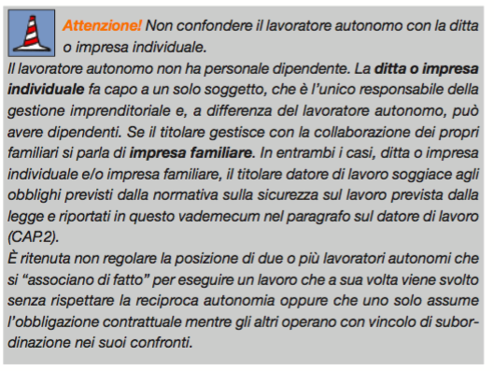
SOGGETTI DELLA SICUREZZA IN CANTIERE
GLI OBBLIGHI DOCUMENTALI da parte dei committenti, delle imprese e dei coordinatori per la sicurezza

Slide 7
OBBLIGHI DEL COMMITTENTE
Trasmissione
Notifica preliminare
PSC
Dichiarazione
attestante l’avvenuta verifica dell’idoneità tecnica-professionale delle imprese affidatarie ed esecutrici, nonché dei lavoratori autonomi; dell’organico medio annuo e del contratto collettivo applicato ai lavoratori dipendenti
a tutte le imprese ed ai lavoratori autonomi del nominativo del CSP e del CSE. Tali nominativi devono essere indicati anche nel cartello di cantiere
Comunicazione
GLI OBBLIGHI DOCUMENTALI da parte dei committenti, delle imprese e dei coordinatori per la sicurezza

Slide 8
OBBLIGHI DEL COMMITTENTE
NOTIFICA PRELIMINARE
ALLEGATO XII
Art. 99 ___
… è obbligatoria nei seguenti casi:
cantieri in cui è prevista la presenza di più imprese, anche non contemporanea;
cantieri che inizialmente non sono soggetti all’obbligo di notifica e che per effetto di varianti sopravvenute in corso d’opera rientrano nel caso precedente;
cantieri in cui opera un’unica impresa, la cui entità presunta di lavoro non sia però inferiore a 200 uomini-giorno.
... non è una richiesta, ma una cominicazione
IN ASSENZA DI NOTIFICA PRELIMINARE È SOSPESA L’EFFICACIA DEL TITOLO ABILITATIVO
GLI OBBLIGHI DOCUMENTALI da parte dei committenti, delle imprese e dei coordinatori per la sicurezza

Slide 9
OBBLIGHI DEL COMMITTENTE
?
… e se la notifica
viene trasmessa in ritardo
Per il ritardo nella trasmissione della notifica preliminare con l’abrogato D. Lgs 494/96, ai sensi dell’art.11, l’ispettore avrebbe notificato al committente o responsabile dei lavori una sanzione amministrativa da € 516 a € 3.098, (in realtà avrebbe dovuto pagare 1/3 del massimo), poiché il reato era già “consumato”.
L’art. 99 del D. Lgs 81/08 sancisce che “Il committente o il R.L., prima dell'inizio dei lavori, trasmette ………. la notifica preliminare elaborata conformemente all'allegato XII ………….
L’art. 90, c. 10 del D. Lgs 81/08 recita: “In assenza del PSC … o del fascicolo … , quando previsti, oppure in assenza di notifica …, quando prevista, è sospesa l'efficacia del titolo abilitativo. L'organo di vigilanza comunica l'inadempienza all'amministrazione concedente”.
GLI OBBLIGHI DOCUMENTALI da parte dei committenti, delle imprese e dei coordinatori per la sicurezza

Slide 10
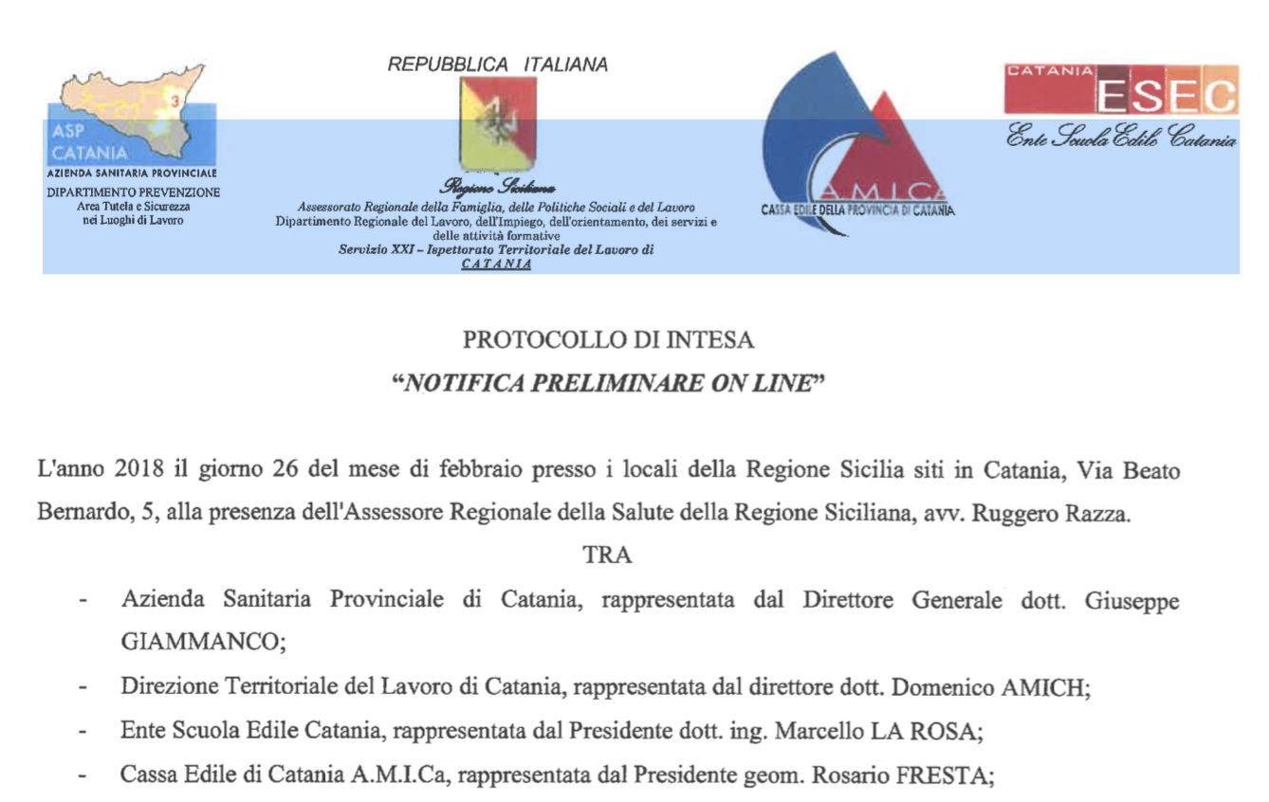
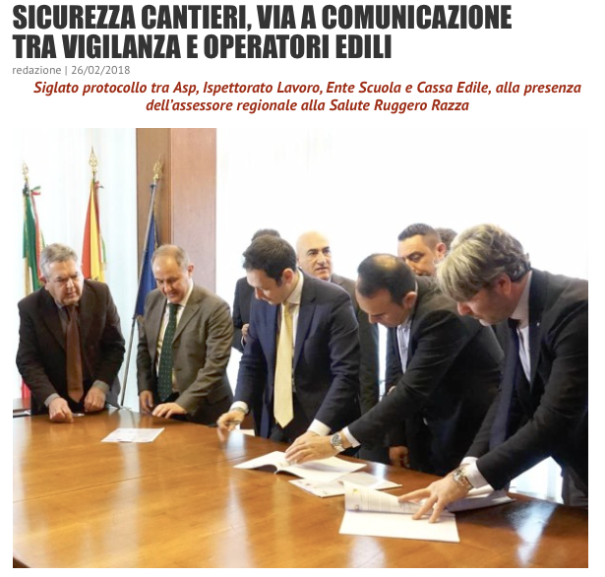
OBBLIGHI DEL COMMITTENTE
GLI OBBLIGHI DOCUMENTALI da parte dei committenti, delle imprese e dei coordinatori per la sicurezza

Slide 11
OBBLIGHI COORDINATORI
CSP (art. 91)
Redige
PSC
(Art. 100 - comma 1)
ALLEGATO XV
PSC
Fascicolo
Predispone
FASCICOLO DELL’OPERA (art. 100)
ALLEGATO XVI
Nella redazione del PSC, il coordinatore deve:
- individuare, analizzare e valutare i rischi;
- decidere le procedure, gli apprestamenti e le attrezzature necessari a garantire il rispetto delle norme per la prevenzione degli infortuni e la tutela della salute dei lavoratori;
stimare i costi della sicurezza;
- individuare le prescrizioni da correlare alla criticità di fasi di lavoro contemporanee;
- individuare misure per ovviare alla presenza simultanea di più imprese o lavoratori autonomi.
GLI OBBLIGHI DOCUMENTALI da parte dei committenti, delle imprese e dei coordinatori per la sicurezza

Slide 12
OBBLIGHI COORDINATORI
Piano di Sicurezza e di Coordinamento
PSC
(Art. 100 - comma 1)
ALLEGATO XV
È un piano di sicurezza finalizzato a:
individuare, analizzare e valutare i rischi;
prevedere le procedure, gli apprestamenti e le attrezzature necessari a garantire il rispetto delle norme per la prevenzione degli infortuni e la tutela della salute dei lavoratori, per tutta la durata dei lavori.
Che cos’è
Quando è previsto
Chi lo predispone
Quando si predispone
Chi lo aggiorna
Chi ne verifica l’applicazione
… è anche un
piano di coordinamento
GLI OBBLIGHI DOCUMENTALI da parte dei committenti, delle imprese e dei coordinatori per la sicurezza

Slide 13
OBBLIGHI COORDINATORI
Piano di Sicurezza e di Coordinamento
PSC
(Art. 100 - comma 1)
ALLEGATO XV
Che cos’è
cantieri con più imprese;
cantieri con più imprese, in presenza di rischi particolarmente aggravati (Allegato XV del T.U.);
cantieri, in cui, dopo l’affidamento dei lavori ad un’unica impresa, l’esecuzione dei lavori o parte di essi è affidata a più imprese.
Quando è previsto
Chi lo predispone
Quando si predispone
Chi lo aggiorna
Chi ne verifica l’applicazione
GLI OBBLIGHI DOCUMENTALI da parte dei committenti, delle imprese e dei coordinatori per la sicurezza

Slide 14
OBBLIGHI COORDINATORI
Piano di Sicurezza e di Coordinamento
PSC
(Art. 100 - comma 1)
ALLEGATO XV
Che cos’è
Il CSP (art. 91 del T.U.).
Quando è previsto
Quando nella realizzazione dell’opera interviene una seconda impresa, manca il CSP e viene nominato il CSE in corso d’opera è il CSE che deve redigere il PSC.
Chi lo predispone
Quando si predispone
Chi lo aggiorna
Chi ne verifica l’applicazione
GLI OBBLIGHI DOCUMENTALI da parte dei committenti, delle imprese e dei coordinatori per la sicurezza

Slide 15
OBBLIGHI COORDINATORI
Piano di Sicurezza e di Coordinamento
PSC
(Art. 100 - comma 1)
ALLEGATO XV
Che cos’è
Quando è previsto
Chi lo predispone
Il PSC viene redatto in fase di progettazione dell’opera o comunque prima della richiesta di presentazione delle offerte per l’appalto
Quando si predispone
Chi lo aggiorna
Chi ne verifica l’applicazione
GLI OBBLIGHI DOCUMENTALI da parte dei committenti, delle imprese e dei coordinatori per la sicurezza

Slide 16
OBBLIGHI COORDINATORI
Piano di Sicurezza e di Coordinamento
PSC
(Art. 100 - comma 1)
ALLEGATO XV
Che cos’è
Quando è previsto
Chi lo predispone
Quando si predispone
Chi lo aggiorna
Il CSE aggiorna e modifica (art. 92 T.U.)
Chi ne verifica l’applicazione
GLI OBBLIGHI DOCUMENTALI da parte dei committenti, delle imprese e dei coordinatori per la sicurezza

Slide 17
OBBLIGHI COORDINATORI
Piano di Sicurezza e di Coordinamento
PSC
(Art. 100 - comma 1)
ALLEGATO XV
Che cos’è
Quando è previsto
Chi lo predispone
Quando si predispone
Chi lo aggiorna
Il CSE ha il compito di verificarne l’applicazione da parte delle imprese e dei lavoratori autonomi e di mettere in atto opportune azioni di coordinamento
Chi ne verifica l’applicazione
GLI OBBLIGHI DOCUMENTALI da parte dei committenti, delle imprese e dei coordinatori per la sicurezza

Slide 18
OBBLIGHI COORDINATORI
Piano di Sicurezza e di Coordinamento
Contenuti minimi del PSC …
… in riferimento ad elementi di carattere generale
(D.Lgs. 81/08, Allegato XV punto 2.1)
Identificazione e descrizione dell’opera
Individuazione dei soggetti con compiti di sicurezza
Relazione
Scelte progettuali e organizzative, procedure, misure preventive e protettive
Prescrizioni operative, misure preventive e protettive e DPI
Misure di coordinamento
Modalità organizzative della cooperazione e del coordinamento,
Organizzazione prevista per il servizio di pronto soccorso, antincendio ed evacuazione dei lavoratori
Durata prevista
Stima dei costi della sicurezza
GLI OBBLIGHI DOCUMENTALI da parte dei committenti, delle imprese e dei coordinatori per la sicurezza

Slide 19
OBBLIGHI COORDINATORI
Piano di Sicurezza e di Coordinamento
Contenuti minimi del PSC …
… in riferimento all’area del cantiere
caratteristiche dell’area di cantiere (eventuale presenza nell’area del cantiere di linee aeree e condutture sotterranee);
eventuale presenza di fattori esterni che comportano rischi per il cantiere (rischi derivanti dal traffico circostante; rischio di annegamento);
eventuali rischi che le lavorazioni di cantiere possono comportare per l’area circostante.
GLI OBBLIGHI DOCUMENTALI da parte dei committenti, delle imprese e dei coordinatori per la sicurezza

Slide 20
OBBLIGHI COORDINATORI
Piano di Sicurezza e di Coordinamento
Contenuti minimi del PSC …
… in riferimento all’organizzazione del cantiere
le modalità da seguire per la recinzione del cantiere, gli accessi e le segnalazioni;
i servizi igienico-assistenziali;
la viabilità principale di cantiere;
gli impianti di alimentazione e reti principali di elettricità, acqua, gas ed energia;
gli impianti di terra e di protezione contro i fulmini;
le disposizioni per dare attuazione a quanto previsto dall’art. 102, Consultazione dei rappresentanti per la sicurezza (prima dell’accettazione del PSC);
le disposizioni per dare attuazione a quanto previsto dall’art. 92, c. 1, lettera c), cioè organizzare la cooperazione tra le imprese e i lavoratori autonomi e dare loro la reciproca informazione;
le modalità di accesso dei mezzi di fornitura; la dislocazione degli impianti di cantiere; la dislocazione delle zone di carico e scarico;
le zone di deposito attrezzature e di stoccaggio materiali e dei rifiuti;
le eventuali zone di deposito dei materiali con pericolo d’incendio o di esplosione.
GLI OBBLIGHI DOCUMENTALI da parte dei committenti, delle imprese e dei coordinatori per la sicurezza

Slide 21
OBBLIGHI COORDINATORI
Piano di Sicurezza e di Coordinamento
Contenuti minimi del PSC …
… in riferimento alle lavorazioni
rischio di investimento da veicoli circolanti nell’area di cantiere;
rischio di seppellimento negli scavi;
rischio di caduta dall’alto;
rischio di insalubrità dell’aria nei lavori in galleria;
rischio di instabilità delle pareti e della volta nei lavori in galleria;
rischi derivanti da estese demolizioni o manutenzioni, ove le modalità tecniche di attuazione siano definite in fase di progetto;
rischi di incendio o esplosione connessi con lavorazioni e materiali pericolosi utilizzati in cantiere;
rischi derivanti da sbalzi eccessivi di temperatura;
rischio di elettrocuzione;
rischio da rumore;
rischio derivante dall’uso di sostanze chimiche.
GLI OBBLIGHI DOCUMENTALI da parte dei committenti, delle imprese e dei coordinatori per la sicurezza

Slide 22
OBBLIGHI COORDINATORI
Piano di Sicurezza e di Coordinamento
Contenuti minimi del PSC …
… in riferimento alle interferenze delle lavorazioni
Il CSP effettua l’analisi delle interferenze tra le lavorazioni, predispone il cronoprogramma dei lavori e mette a punto le prescrizioni operative per lo sfasamento spaziale o temporale delle lavorazioni interferenti e le modalità di verifica del rispetto di tali prescrizioni. Se, nonostante le prescrizioni, permangono rischi di interferenza, il PSC indica le misure preventive e protettive e i DPI per ridurre al minimo tali rischi.
Durante i periodi di maggior rischio dovuto a interferenze di lavoro, il CSE verifica periodicamente la compatibilità del PSC con l’andamento dei lavori, aggiornando il piano e in particolare, se necessario, il cronoprogramma dei lavori.
GLI OBBLIGHI DOCUMENTALI da parte dei committenti, delle imprese e dei coordinatori per la sicurezza

Slide 23
OBBLIGHI COORDINATORI
Piano di Sicurezza Sostitutivo
PSS
Che cos’è
È un piano che sostituisce il PSC (di cui ha quasi gli stessi elementi), che viene redatto solo nel caso in cui il lavoro (lavori pubblici) venga svolto da una sola impresa, quando cioè la legge non obbliga alla nomina del CSP e quindi all’elaborazione del PSC
Quando si predispone
L’appaltatore redige e consegna il PSS entro 30 giorni dall’aggiudicazione dell’appalto, e comunque prima della consegna dei lavori, quando il PSC non era già stato previsto in fase di affidamento dei lavori.
È redatto a cura dell’appaltatore o dal concessionario per ogni cantiere in cui si effettuano lavorazioni ricadenti nel Titolo IV del D. Lgs. 81/08.
Chi lo predispone
GLI OBBLIGHI DOCUMENTALI da parte dei committenti, delle imprese e dei coordinatori per la sicurezza

Slide 24
OBBLIGHI COORDINATORI
Il Fascicolo dell’Opera
(Art. 100)
ALLEGATO XVI
Che cos’è
È un documento che comprende tutti gli atti e le informazioni utili per poter effettuare in sicurezza eventuali lavori successivi al completamento dell’opera
Chi lo predispone
Quando si predispone
Chi lo aggiorna
Il fascicolo non viene redatto
nei casi di lavori di manutenzione ordinaria
GLI OBBLIGHI DOCUMENTALI da parte dei committenti, delle imprese e dei coordinatori per la sicurezza

Slide 25
OBBLIGHI COORDINATORI
Il Fascicolo dell’Opera
(Art. 100)
ALLEGATO XVI
Che cos’è
Chi lo predispone
CSP
predispone il fascicolo adattato alle caratteristiche dell’opera, come stabilisce l’art. 91 del T.U.
Quando si predispone
Chi lo aggiorna
Il fascicolo non viene redatto
nei casi di lavori di manutenzione ordinaria
GLI OBBLIGHI DOCUMENTALI da parte dei committenti, delle imprese e dei coordinatori per la sicurezza

Slide 26
OBBLIGHI COORDINATORI
Il Fascicolo dell’Opera
(Art. 100)
ALLEGATO XVI
Che cos’è
Chi lo predispone
Il fascicolo tecnico dell’opera viene elaborato contestualmente alla redazione del PSC
Quando si predispone
Chi lo aggiorna
Il fascicolo non viene redatto
nei casi di lavori di manutenzione ordinaria
GLI OBBLIGHI DOCUMENTALI da parte dei committenti, delle imprese e dei coordinatori per la sicurezza

Slide 27
OBBLIGHI COORDINATORI
Il Fascicolo dell’Opera
(Art. 100)
ALLEGATO XVI
Che cos’è
Il fascicolo deve essere aggiornato in corso di costruzione (a cura del CSE) e durante la vita d’esercizio dell’opera, in base alle eventuali modifiche alla stessa (a cura del committente/gestore).
Per interventi su opere esistenti già dotate di fascicolo e che richiedono la designazione dei coordinatori, l’aggiornamento del fascicolo è predisposto a cura del CSP. Il fascicolo accompagnerà l’opera per tutta la durata della sua vita.
Chi lo predispone
Quando si predispone
Chi lo aggiorna
Il fascicolo non viene redatto
nei casi di lavori di manutenzione ordinaria
GLI OBBLIGHI DOCUMENTALI da parte dei committenti, delle imprese e dei coordinatori per la sicurezza

Slide 28
OBBLIGHI COORDINATORI
Il Fascicolo dell’Opera
Contenuti minimi
Descrizione sintetica dell’opera e indicazione dei soggetti coinvolti
CAPITOLO I
Individuazione dei rischi, delle misure preventive e protettive in dotazione dell’opera e di quelle ausiliarie, per gli interventi successivi prevedibili sull’opera, quali le manutenzioni ordinarie e straordinarie, nonché per gli altri interventi successivi già previsti o programmati
CAPITOLO II
CAPITOLO III
Riferimenti alla documentazione di supporto esistente
GLI OBBLIGHI DOCUMENTALI da parte dei committenti, delle imprese e dei coordinatori per la sicurezza

Slide 29
OBBLIGHI COORDINATORI
CSE (art. 92)
è un professionista esecutivo
Fa applicare il PSC
Adegua il PSC in relazione all’evoluzione dei lavori
Verifica l’identità del POS come documento di dettaglio del PSC
Organizza il coordinamento e l’informazione tra le imprese presenti in cantiere
Assicura il coordinamento tra i rappresentanti della sicurezza
Propone al committente varie azioni, tra cui la sospensione dei lavori, in caso di gravi inosservanze
Nei casi in cui il CSE viene nominato in corso d’opera a seguito dell’affidamento successivo dei lavori a più imprese, questi, oltre a svolgere i compiti sopra elencati redige il PSC e predispone il F.O.
GLI OBBLIGHI DOCUMENTALI da parte dei committenti, delle imprese e dei coordinatori per la sicurezza

Slide 30
OBBLIGHI DELL’IMPRESA AFFIDATARIA
Comunicare al committente i nomi dell’impresa affidataria, dei dirigenti e dei preposti che devono possedere adeguata formazione.
Trasmettere il PSC alle imprese esecutrici ai lavoratori autonomi prima di iniziare i lavori
Trasmettere il POS dell’impresa affidataria e quelli delle imprese esecutrici al CSE. Dopo averne verificato la congruenza.
Verificare le condizioni di sicurezza dei lavori
Verificare la documentazione di idoneità tecnico professionale per le imprese subbaffidatarie e trasmettere tutta la documentazione al committente o al responsabile lavori.
Aggiornare il POS sulla scorta degli aggiornamenti del PSC e/o per le variazioni delle modalità operative previste nel POS originario e trasmesse al CSE.
Verificare la congruità dei POS delle imprese esecutrici rispetto a quello della stessa impresa affidataria.
GLI OBBLIGHI DOCUMENTALI da parte dei committenti, delle imprese e dei coordinatori per la sicurezza

Slide 31
OBBLIGHI DELL’IMPRESA AFFIDATARIA
CASO 1
Affidamento ad una sola impresa senza rischi particolari di cui all’allegato XI del D. Lgs. 81/08 e s.m.i.
CASO 2
Affidamento ad una sola impresa con presenza di rischi particolari di cui all’allegato XI del D. Lgs 81/08 e s.m.i.
Redigere il POS
GLI OBBLIGHI DOCUMENTALI da parte dei committenti, delle imprese e dei coordinatori per la sicurezza

Slide 32
OBBLIGHI DELL’IMPRESA AFFIDATARIA
CASO 1
Affidamento ad una sola impresa senza rischi particolari di cui all’allegato XI del D.Lgs. 81/08 e s.m.i.
- Documento di regolarità contributiva (DURC) in corso di validità
- Iscrizione alla camera di commercio, industria e artigianato CCIAA con oggetto sociale inerente alla tipologia del lavoro oggetto dell’affidamento
Autocertificazione in ordine al possesso degli altri requisiti previsti dall’ALLEGATO XVII
Autocertificazione relativa al contratto collettivo applicato
GLI OBBLIGHI DOCUMENTALI da parte dei committenti, delle imprese e dei coordinatori per la sicurezza

Slide 33
OBBLIGHI DELL’IMPRESA AFFIDATARIA
CASO 2
Affidamento ad una sola impresa con presenza di rischi particolari di cui all’allegato XI del D. Lgs 81/08 e s.m.i.
- DVR di cui all’art. 17, comma 1, lett. a) del D. Lgs 81/08 e s.m.i.
- Dichiarazione del datore di lavoro di non essere oggetto di provvedimenti di sospensione o interdittivi per il contrasto del lavoro irregolare e per la tutela della salute e sicurezza dei lavoratori di cui all’art. 14 del D. Lgs. 81/08 e s.m.i.
- Documentazione attestante la conformità alle disposizioni del D.Lgs 81/08 e s.m.i. di macchine, attrezzature ed opere provvisionali
- Elenco dei DPI ( dispositivi di protezione individuali) in dotazione
- Attestati inerenti la formazione e certificato di idoneità sanitaria del lavoratore autonomo ove espressamente previsto dal D. Lgs. 81/08 e s.m.i.
- Una dichiarazione sul contratto collettivo di lavoro applicato da cui si evinca l’organico medio annuo distinto per qualifica, corredata dagli estremi delle denunce dei lavoratori effettuate all’INPS, INAIL e CASSA EDILE
GLI OBBLIGHI DOCUMENTALI da parte dei committenti, delle imprese e dei coordinatori per la sicurezza

Slide 34
OBBLIGHI DELL’IMPRESA ESECUTRICE
Produrre la documentazione di idoneità tecnico professionale
Redigere il POS
Adeguare il POS, sulla scorta delle richieste del CSE e/o dell’impresa affidataria
Aggiornare il POS sulla scorta degli aggiornamenti del PSC e/o per le variazioni delle modalità operative previste nel POS originario e trasmesse al CSE
GLI OBBLIGHI DOCUMENTALI da parte dei committenti, delle imprese e dei coordinatori per la sicurezza

Slide 35
OBBLIGHI DELL’IMPRESA ESECUTRICE
Piano Operativo di Sicurezza
POS
(Art. 89)
ALLEGATO XV
Che cos’è
È il documento che il datore di lavoro dell’impresa esecutrice redige in riferimento al singolo cantiere interessato ai sensi dell’articolo 17 comma 1, lettera a), i cui contenuti sono riportati nell’Allegato XV
Chi lo predispone
Quando si predispone
Chi lo verifica
Quando è previsto
L’OBBLIGO DEL POS NON È DELEGABILE
GLI OBBLIGHI DOCUMENTALI da parte dei committenti, delle imprese e dei coordinatori per la sicurezza

Slide 36
OBBLIGHI DELL’IMPRESA ESECUTRICE
Piano Operativo di Sicurezza
POS
(Art. 89)
ALLEGATO XV
Che cos’è
Chi lo predispone
Datore di lavoro
Quando si predispone
Chi lo verifica
Quando è previsto
GLI OBBLIGHI DOCUMENTALI da parte dei committenti, delle imprese e dei coordinatori per la sicurezza

Slide 37
OBBLIGHI DELL’IMPRESA ESECUTRICE
Piano Operativo di Sicurezza
POS
(Art. 89)
ALLEGATO XV
Che cos’è
Chi lo predispone
Prima dell’inizio dei rispettivi lavori ciascuna impresa esecutrice chiamata ad operare nel cantiere deve elaborare e trasmettere il proprio POS all’impresa affidataria.
Quando si predispone
Chi lo verifica
Quando è previsto
GLI OBBLIGHI DOCUMENTALI da parte dei committenti, delle imprese e dei coordinatori per la sicurezza

Slide 38
OBBLIGHI DELL’IMPRESA ESECUTRICE
Piano Operativo di Sicurezza
POS
(Art. 89)
ALLEGATO XV
Che cos’è
Chi lo predispone
Quando si predispone
Chi lo verifica
L’impresa affidataria
Quando è previsto
GLI OBBLIGHI DOCUMENTALI da parte dei committenti, delle imprese e dei coordinatori per la sicurezza

Slide 39
OBBLIGHI DELL’IMPRESA ESECUTRICE
Piano Operativo di Sicurezza
POS
(Art. 89)
ALLEGATO XV
Che cos’è
Chi lo predispone
Quando si predispone
Il POS è previsto per tutti i cantieri, sia che ci sia una sola impresa sia per ogni impresa nel caso ce ne siano più di una.
Chi lo verifica
Quando è previsto
GLI OBBLIGHI DOCUMENTALI da parte dei committenti, delle imprese e dei coordinatori per la sicurezza

Slide 40
OBBLIGHI DELL’IMPRESA ESECUTRICE
Piano Operativo di Sicurezza
POS
(Art. 89)
ALLEGATO XV
GLI OBBLIGHI DOCUMENTALI da parte dei committenti, delle imprese e dei coordinatori per la sicurezza

Slide 41
OBBLIGHI COORDINATORI
Piano Operativo di Sicurezza
Contenuti minimi del POS
(D.Lgs. 81/08, Allegato XV punto 3.2)
a) i dati identificativi dell’impresa esecutrice;
b) le specifiche mansioni, inerenti la sicurezza, svolte in cantiere da ogni figura nominata allo scopo dall’impresa esecutrice;
c) la descrizione dell’attività di cantiere, delle modalità organizzative e dei turni di lavoro;
d) l’elenco dei ponteggi, dei ponti su ruote a torre e di altre opere provvisionali di notevole importanza, delle macchine e degli impianti utilizzati nel cantiere;
e) l’elenco delle sostanze e preparati pericolosi utilizzati nel cantiere con le relative schede di sicurezza;
f) l’esito del rapporto di valutazione del rumore;
g) l’individuazione delle misure preventive e protetive, integrative rispetto a quelle contenute nel PSC quando previsto, adottate in relazione ai rischi connessi alle proprie lavorazioni in cantiere;
h) le procedure complementari e di dettaglio, richieste dal PSC quando previsto;
i) l’elenco dei DPI forniti ai lavoratori occupati in cantiere;
j) la documentazione in merito all’informazione e alla formazione fornite ai lavoratori del cantiere.
GLI OBBLIGHI DOCUMENTALI da parte dei committenti, delle imprese e dei coordinatori per la sicurezza

Slide 42
OBBLIGHI DEL LAVORATORE AUTONOMO
GLI OBBLIGHI DOCUMENTALI da parte dei committenti, delle imprese e dei coordinatori per la sicurezza

Slide 43
SCHEMA DEGLI OBBLIGHI DI TRASMISSIONE
GLI OBBLIGHI DOCUMENTALI da parte dei committenti, delle imprese e dei coordinatori per la sicurezza

Slide 44
MODELLI SEMPLIFICATI
ALLEGATO I - POS
ALLEGATO II - PSC
D.I. 9 settembre 2014
ALLEGATO III - PSS
ALLEGATO IV - FASCICOLO
GLI OBBLIGHI DOCUMENTALI da parte dei committenti, delle imprese e dei coordinatori per la sicurezza

Slide 45
DOCUMENTI DA TENERE IN CANTIERE
ELENCO
CHECK-LIST
VERIFICA DOCUMENTAZIONE PRESENTE IN CANTIERE
GLI OBBLIGHI DOCUMENTALI da parte dei committenti, delle imprese e dei coordinatori per la sicurezza

